Slide 1
Různá pojetí znaku (Saussure – Peirce – Bühler)
Jazykový obrat a co z toho pošlo pro divadlo
(předehra k pořádné sémiotice)
Všechny skutečnosti jeviště, dramatikovo slovo, herecký projev, jevištní osvětlení – to všechno jsou skutečnosti, které zastupují jiné skutečnosti. Divadelní projev je soubor znaků…. (HONZL)
A co to přesně je, ten „znak“?

Slide 2
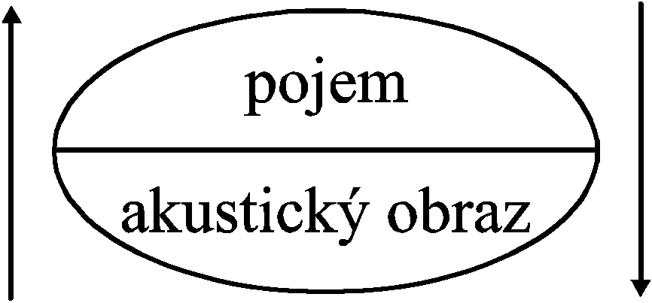
Ferdinand de Saussure
diadický model znaku
Znak tvoří označující a označované, jejich spojení je arbitrární…
Synchronní nikoliv diachronní pojetí jazyka
Rozlišení na langue a parole (někdy se překládá jako „jazyk“ a „promluva“)
Zdůrazňuje distinkci mezi jazykovými znaky
Analýza směřuje dovnitř jazyka, do jeho vnitřní systémové logiky

Slide 3
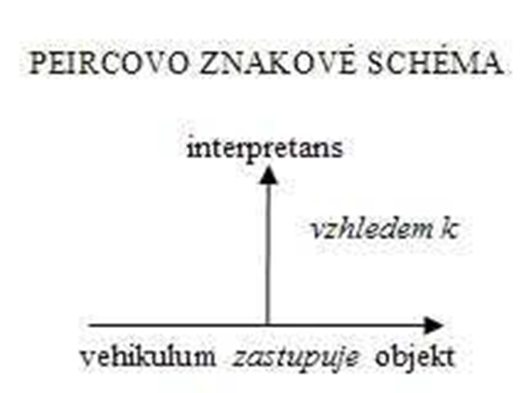
Charles Sanders Peirce
triadický model znaku
Znak je analyzován v komunikační situaci
Studují se různé způsoby semiózy
Zahrnuje i pragmatiku vypovídání
Jedno z dělení znaků podle Peirce
Ikon – nějaký typ podobnosti obraz, graf, schéma
Index – návaznost / příčinná vazba /soumeznost stopa / kouř značí přítomnost ohně
Symbol – konvenčnost jazyk, „symbol“ v úzkém slova smyslu, konvenční gesto

Slide 4
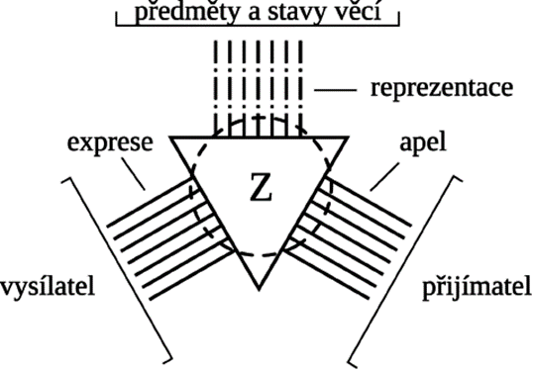
Karl Bühler
komunikační model znaku
Znak jako nástroj komunikace
Znak jako propojení několika různých sfér

Slide 5
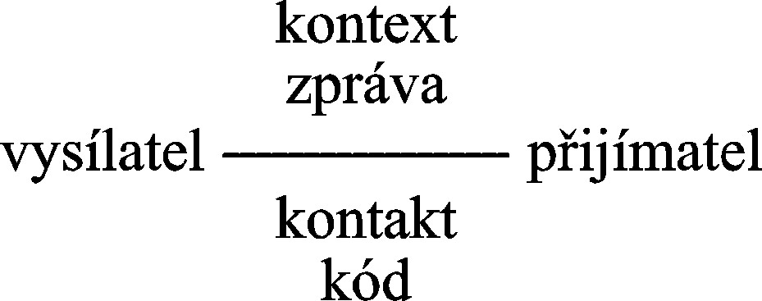
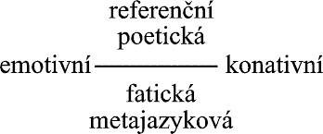
Jakobsonův model komunikační situace
Rozvinutí Bühlerova modelu v terminologii sémiotiky a teorie komunikace
Umožňuje propojit funkce jazyka a způsoby tvoření významu
Heslo KOMUNIKAČNÍ MODEL
https://www.czechency.org/slovnik/KOMUNIKA%C4%8CN%C3%8D%20MODEL
Heslo ZNAK
https://www.czechency.org/slovnik/ZNAK

Slide 6
Specifika divadelního znaku
Znak je materiální, materiálově různorodý a ještě svůj materiál často mění
Často jsou znaky produkovány souběžně a to časo-prostorově
Vazba mezi znakem a významem není stabilní
Divadelní znak mnohdy není dán předem
Může být mnohoznačný….
DD: I když se považujete za antisémiotika, chci se zeptat, co soudíte o dnešním postavení sémiotiky? Keir elam s jistým smutkem poznamenal v doslovu k druhému vydání své Semiotics of Theatre and Drama, že sémiotická studia „ztratila svůj kulturní a akademický význam“. Je opravdu čeho litovat?
IO: Nikdo jsem do sémiotiky nevkládal přehnané naděje. Znaky jsou jenom znaky. Znáte mou knížečku Mnoho povyku pro sémiotiku? Myslím si, že tyhle věci je potřeba zhušťovat – co najdete v té knížce, přesněji řečeno úvod a závěr, a potom srovnávací tabulka pojetí sémiotiky, je to nejdůležitější, co jsem o sémiotice napsal. Tam jsou podle mě obsaženy všechny důležité teze a axiomy. A ještě by se to dalo mírně zkrátit, to mezi tím by tam nutně nemuselo být.
Sama skutečnost, nejen znaky… (rozhovor s prof. Ivem Osolsobě, Divadelní revue 2010/1)

